Slide 1

RTEMS Real-Time Equipment Management System
5조
Leader & IoT 문경주
Back-end & Infra 진정우
Front-end 윤희영

Slide 2
CONTENTS
01
ABOUT US
02
Front-end & Back-end
03
IoT & Vision
Topic of the section here
Topic of the section here
Topic of the section here

Slide 3

01
ABOUT US
조원 소개

Slide 4



Leader & IoT 문경주
Front-end
윤희영
Back-end & Infra
진정우

Slide 5

ABOUT THE OUR WEB (Front-end & Back-end)
Vue.js & Vuex
InfluxDB & Telegraf & Grafana
Docker-Compose
Node.js, Express.js, MySQL

Slide 6

OUR GOALS
WebGL
MQTT 송수신
Grafana 대시보드
Web Site
PLC 제어 및 조작

Slide 7
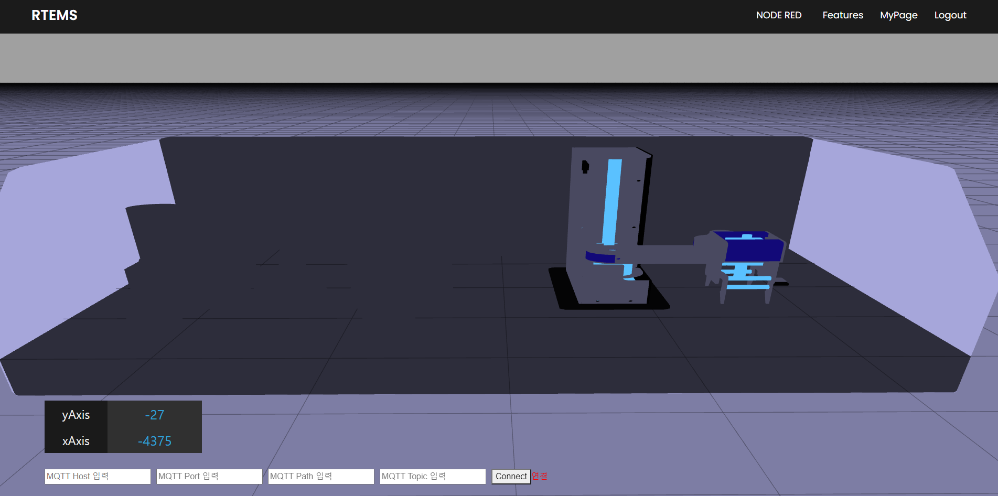
Web GL
3호기 3D 트윈으로 PLC와 연결이 되면, 3D 모형이 실시간으로 반영
- PLC가 MQTT로 데이터를 보내고 있음
- Subscribe를 하기 위해 연결

Slide 8
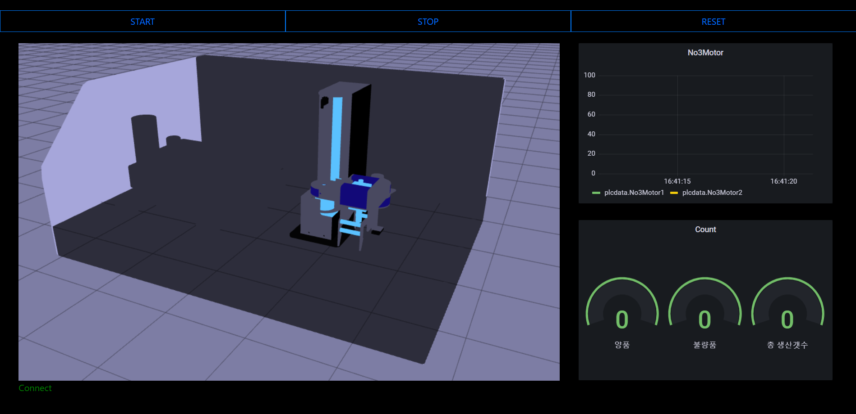
Grafana
3호기 모터의 동작을 그래프로 표현.
1호기, 2호기, 3호기의 카운트 수량을 이용해 양품, 불량품, 총 생산갯수를 측정하여 그래프로 표현.

Slide 9
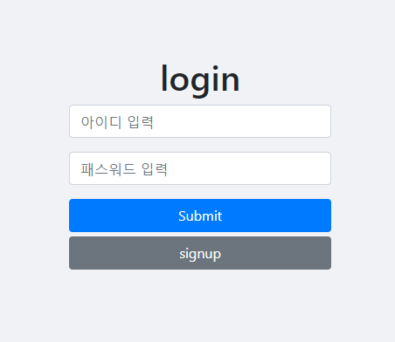
로그인

Slide 10
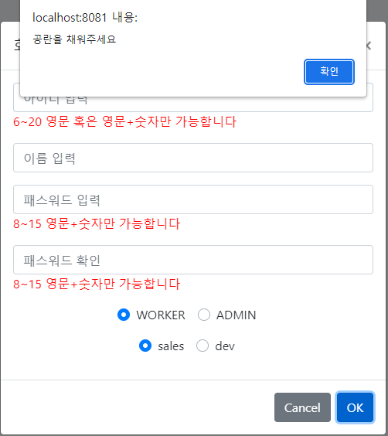
회원가입
공백확인

Slide 11
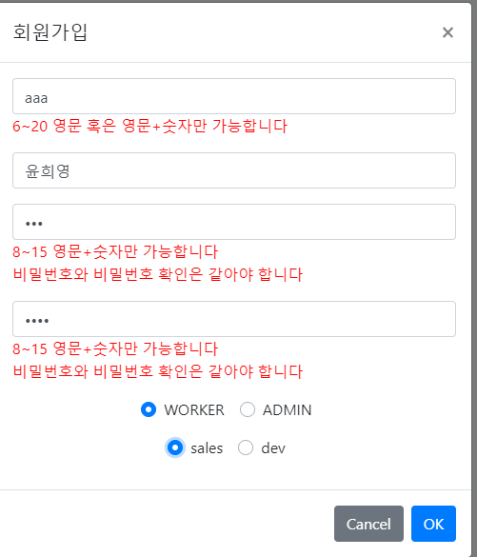
회원가입
1. 유저 입력 시 실시간으로 사용 가능한 계정인지 체크
2. 패스워드와 패스워드 확인 유저 입력 값이 같은지 확인
3. Select 하였는지 체크

Slide 12
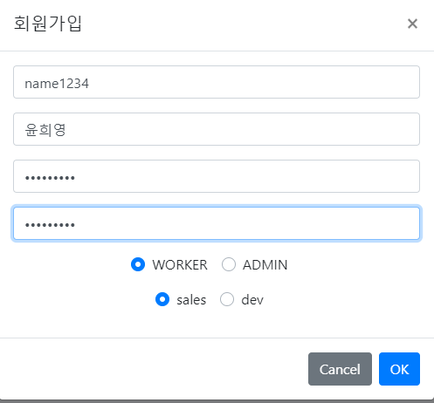
회원가입

Slide 13
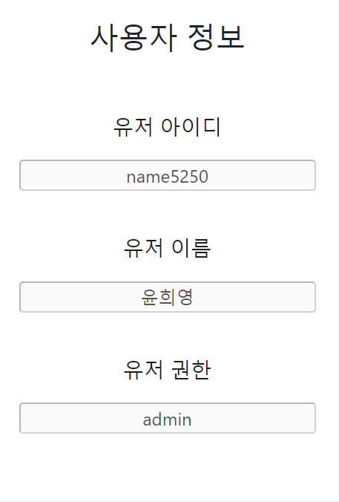
내 프로필
로그인한 유저의 정보를 보여준다

Slide 14
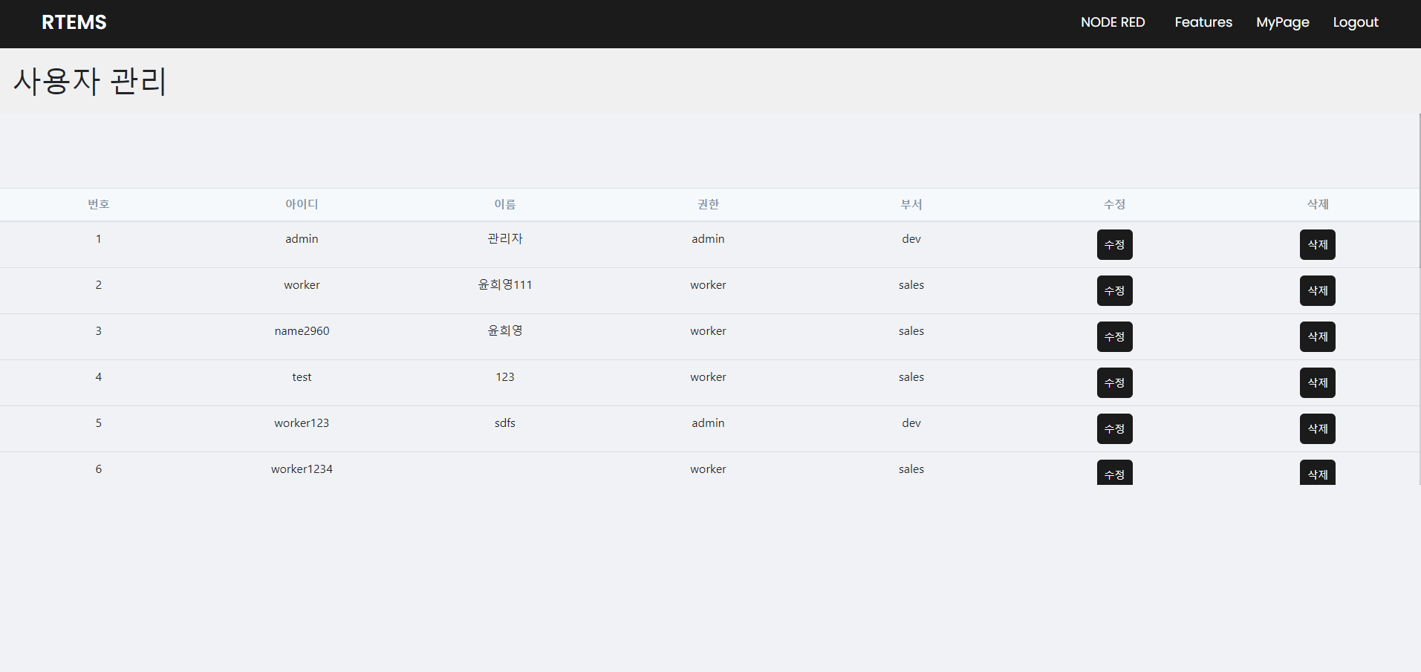
사용자 관리
1. 서비스의 가입한 회원들의 목록을 보여줌
2. Admin 계정(관리자 계정)만 접근이 가능

Slide 15
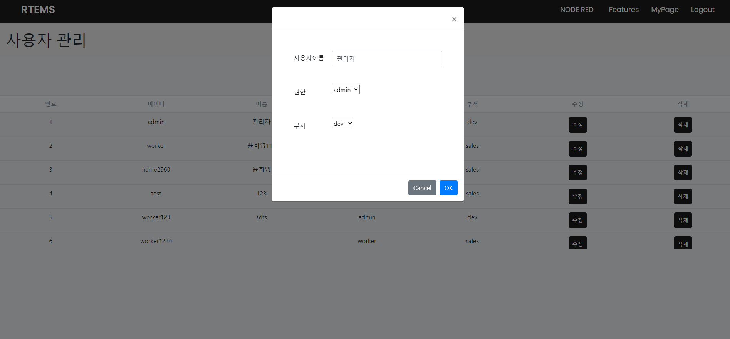
사용자 관리
3. 회원들의 정보를 수정, 삭제가 가능

Slide 16
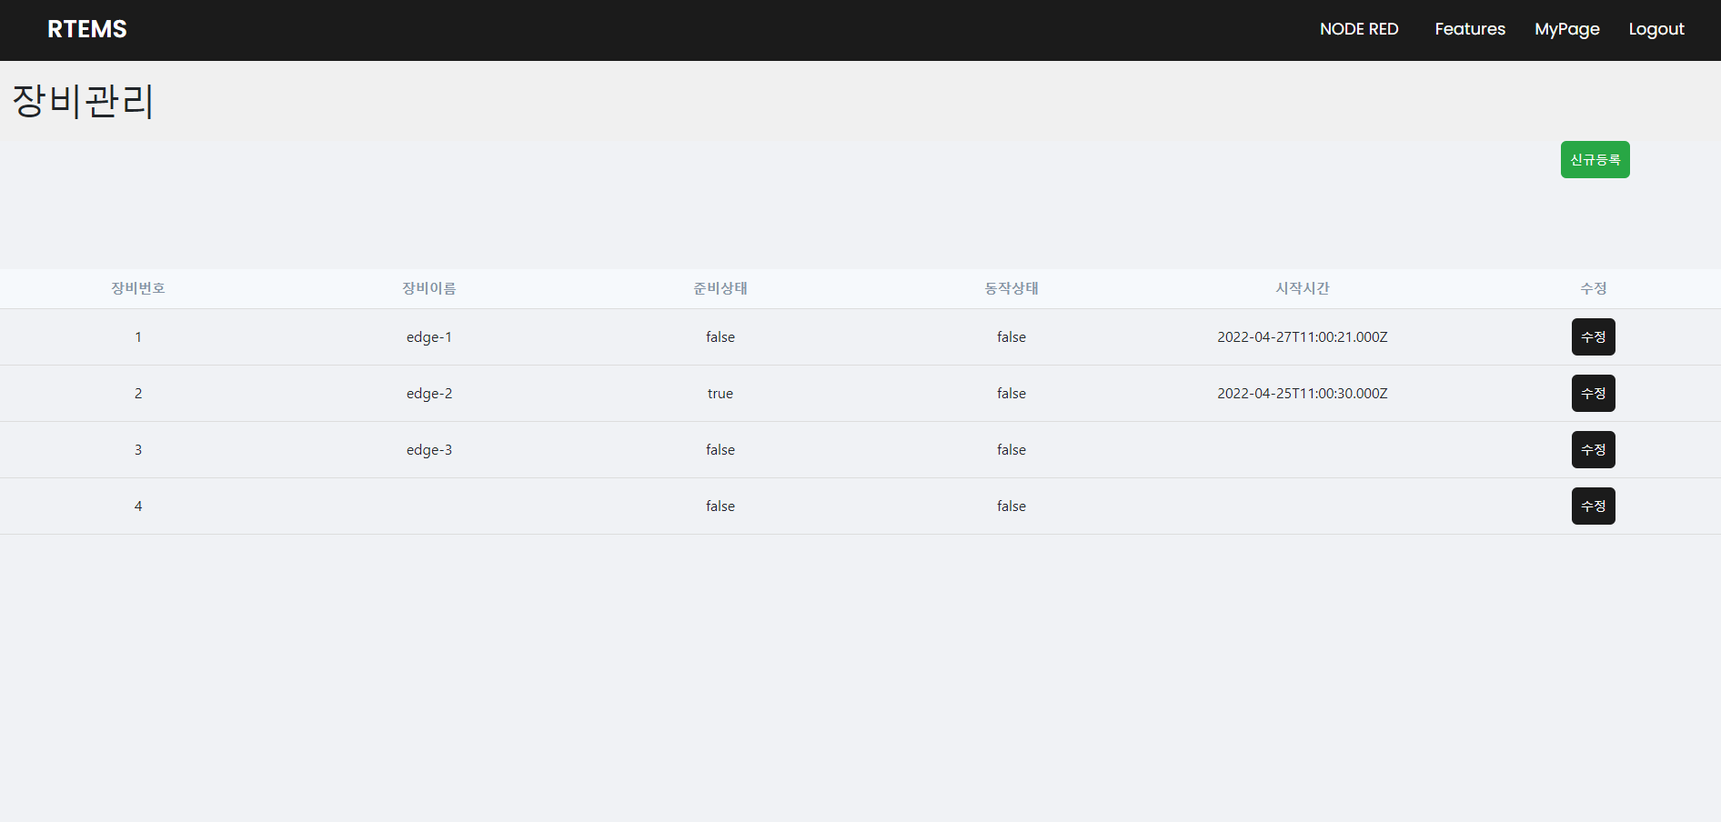
장비 관리

Slide 17
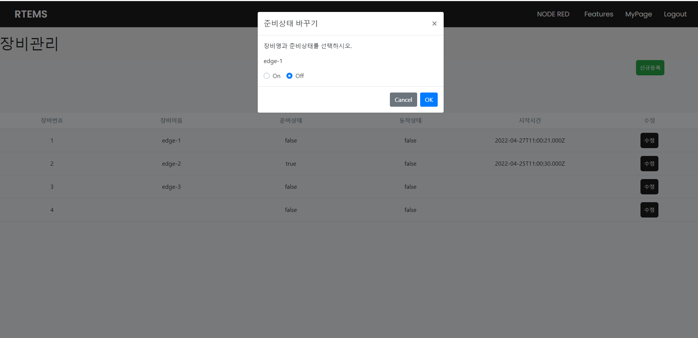
장비 관리
1. 새로운 기계를 등록 가능
2. 장비의 준비상태 수정 가능

Slide 18
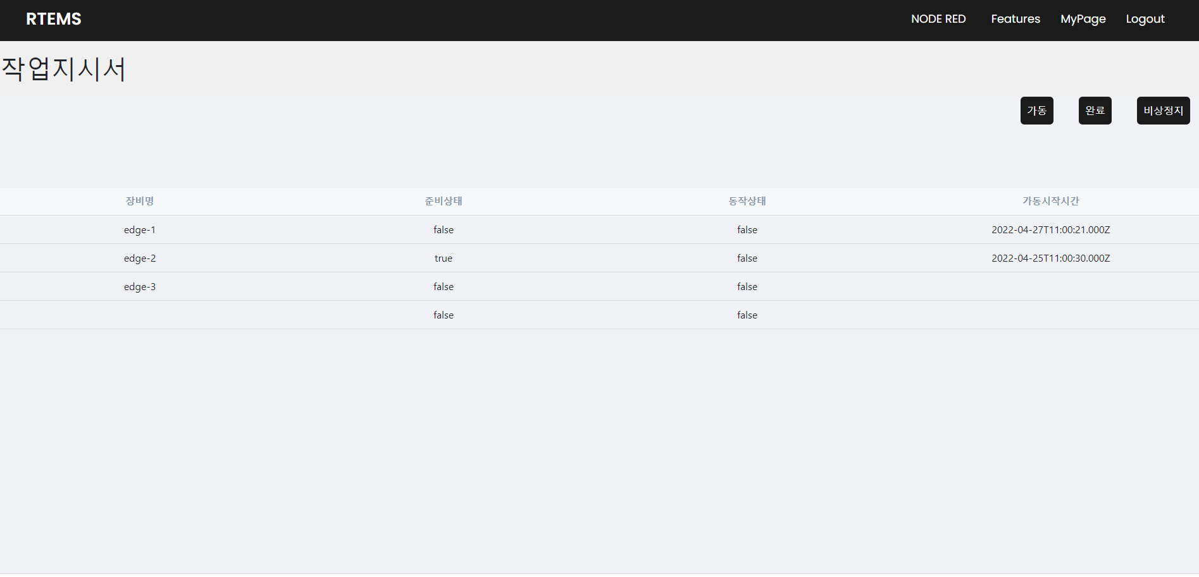
작업 지시서

Slide 19
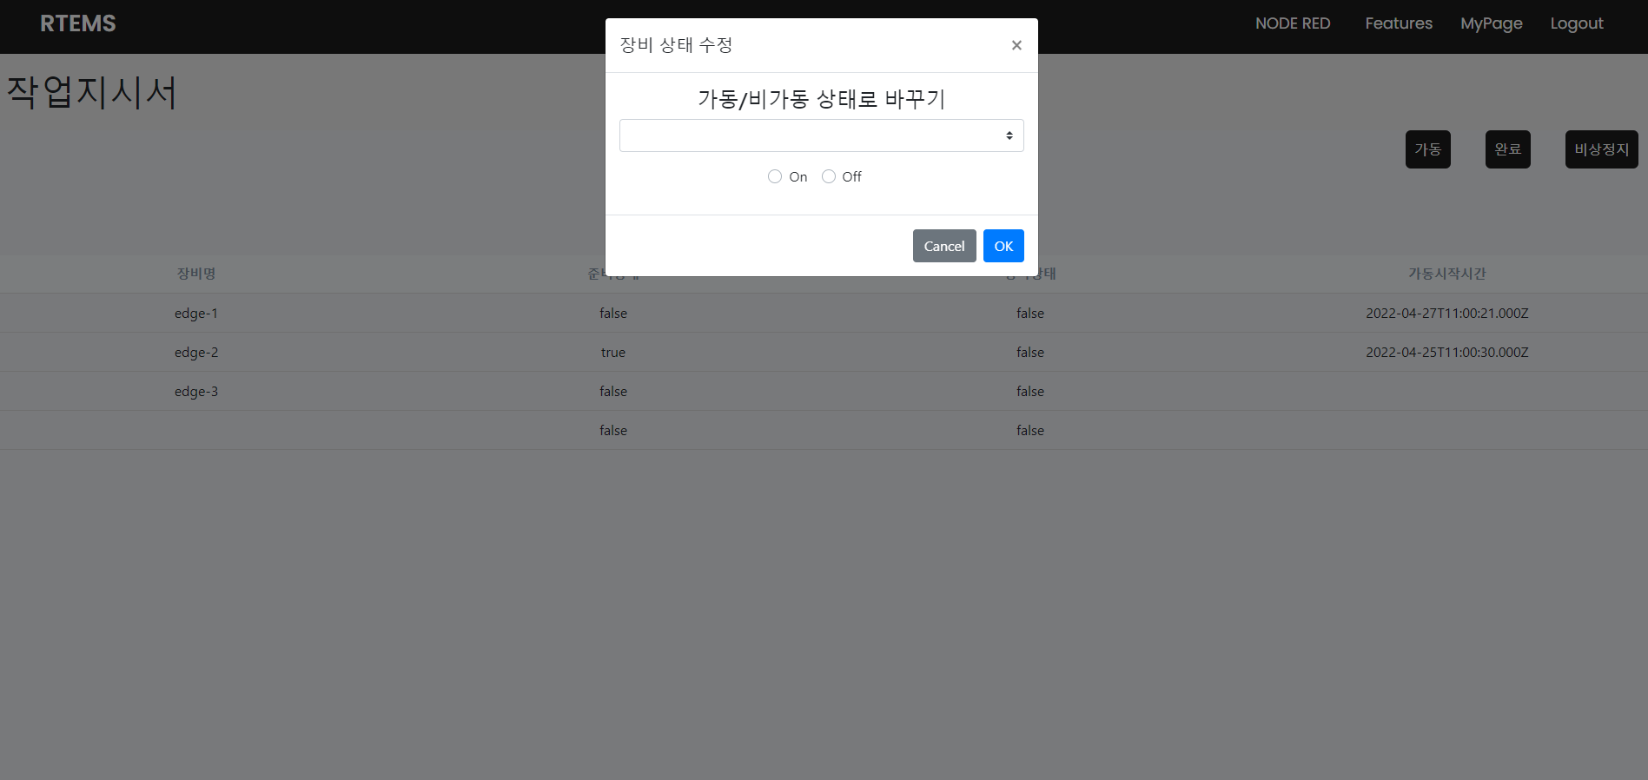
작업 지시서
1. 해당 장비의 가동 상태를 선택 가능
(On/Off)
2. 준비 상태가 되어 있지 않은 장비는 가동을 시킬 수 없음

Slide 20
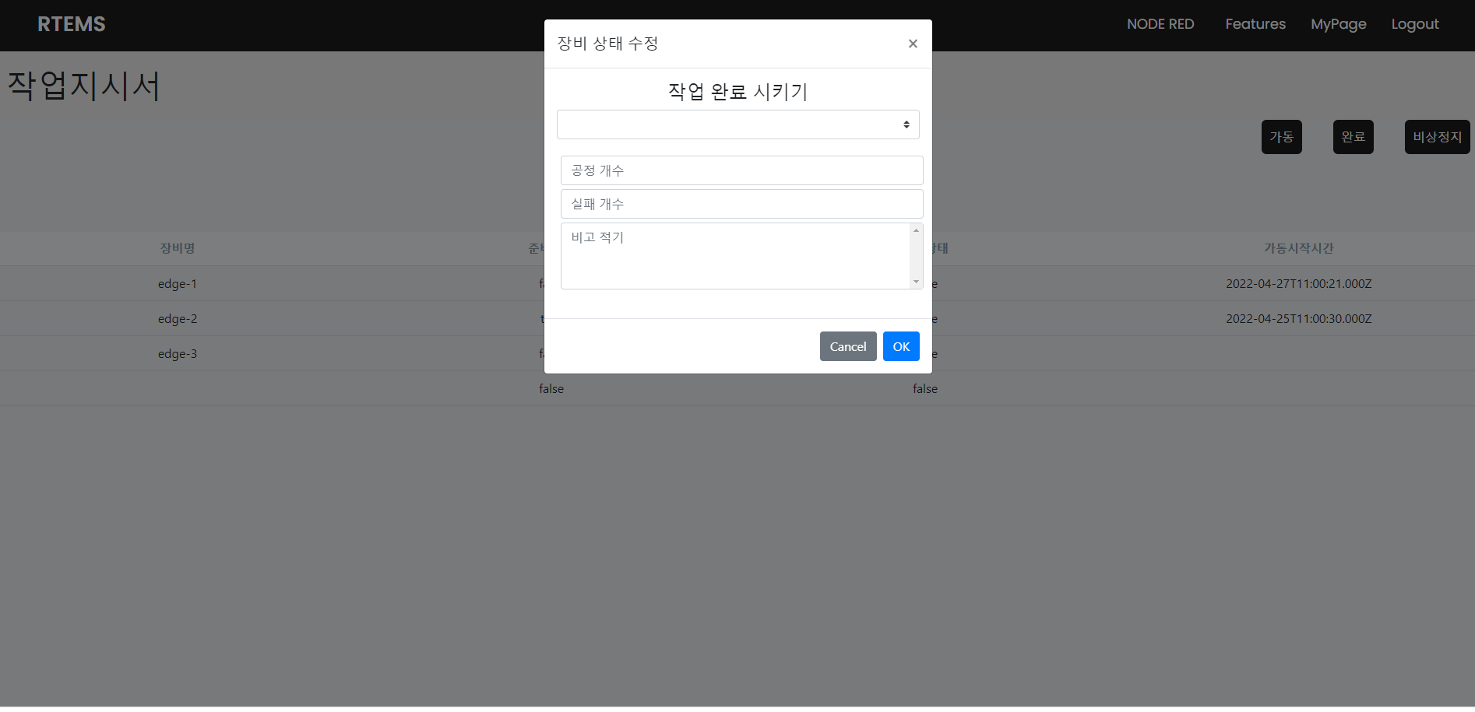
작업 지시서
3. 작업 완료
- 작업량 선택 기능
- 가동 중인 장비 완료

Slide 21
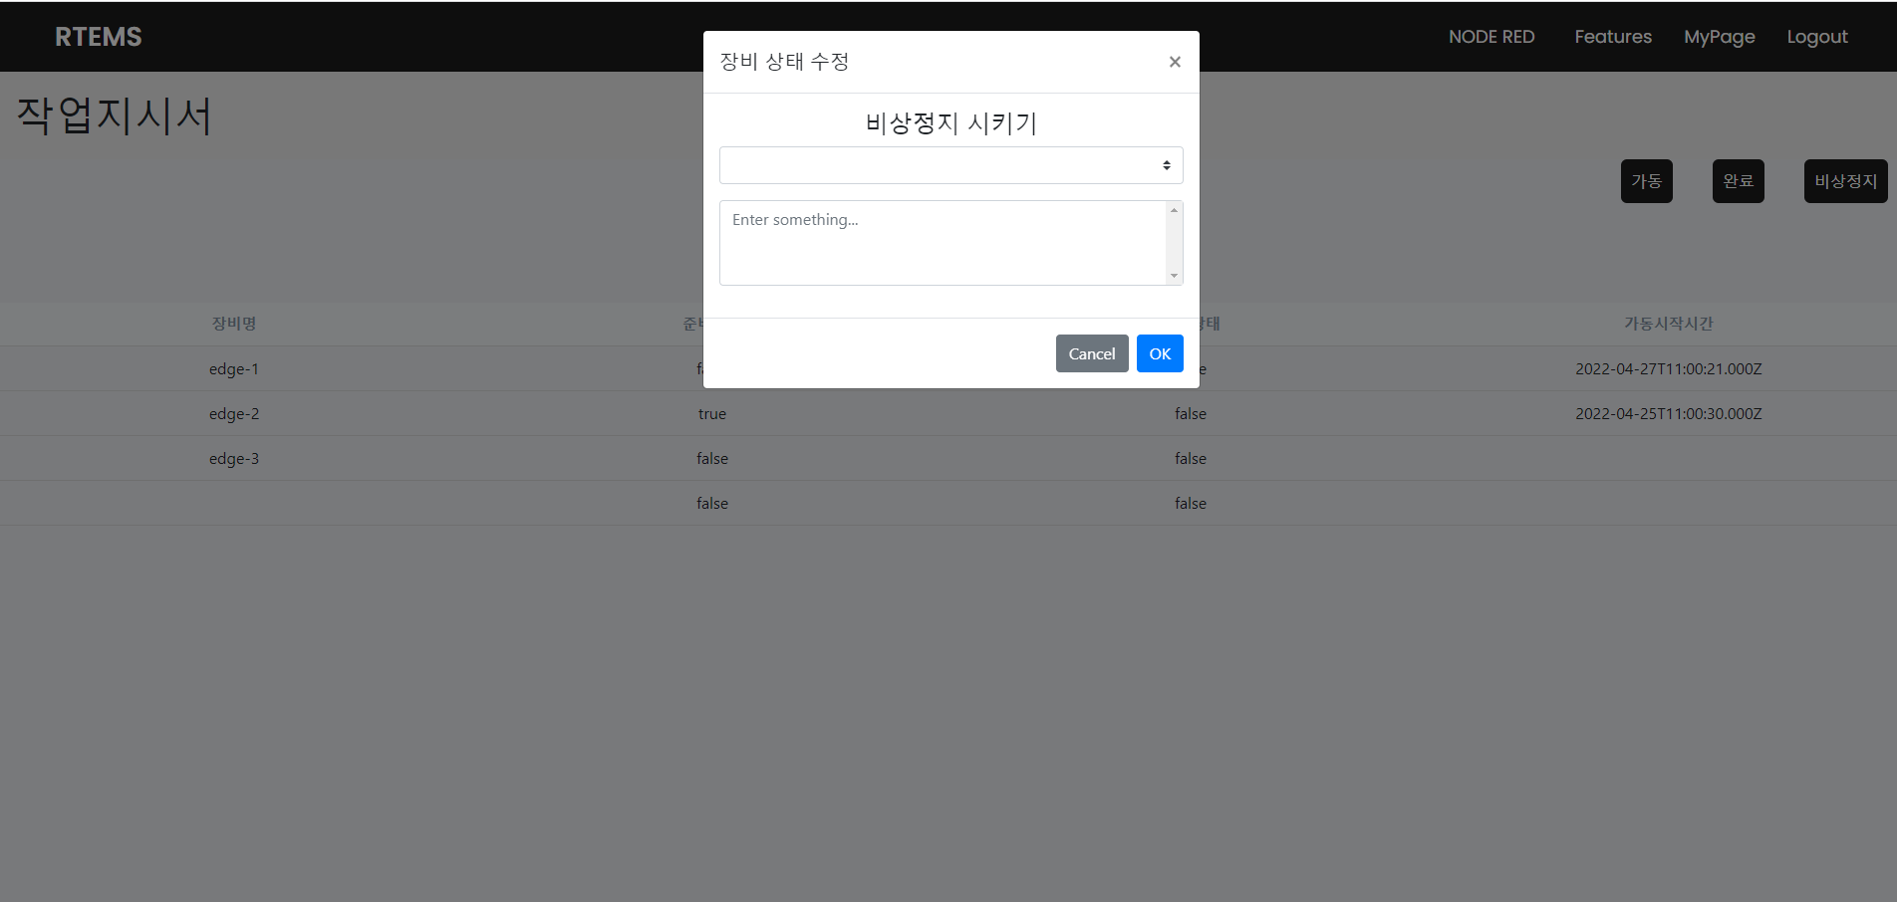
작업 지시서
4. 해당 장비 비상 정지 기능
- 가동 중인 상태의 장비를 비상정지를 하는데, 비상정지에 대한 이유를 적을 수 있도록 함

Slide 22
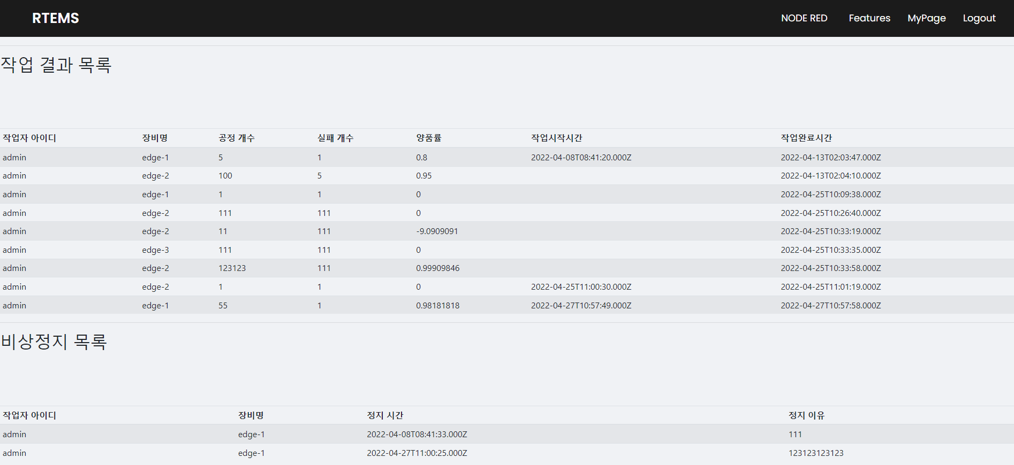
작업 결과
지금까지의 모든 작업 기록을 보여줌
- 완료 기록
- 비상정지 기록

Slide 23
ABOUT THE OUR IoT
OpenCV(Python)
Raspberry Pi, Node-RED
PLC(XG5000), MQTT(Mosquitto, SmartConnector)

Slide 24
OUR GOALS
MQTT Data 송수신
Raspberry Pi (온/습도, 거리)
Node-RED
(대시보드)
Vision

Slide 25
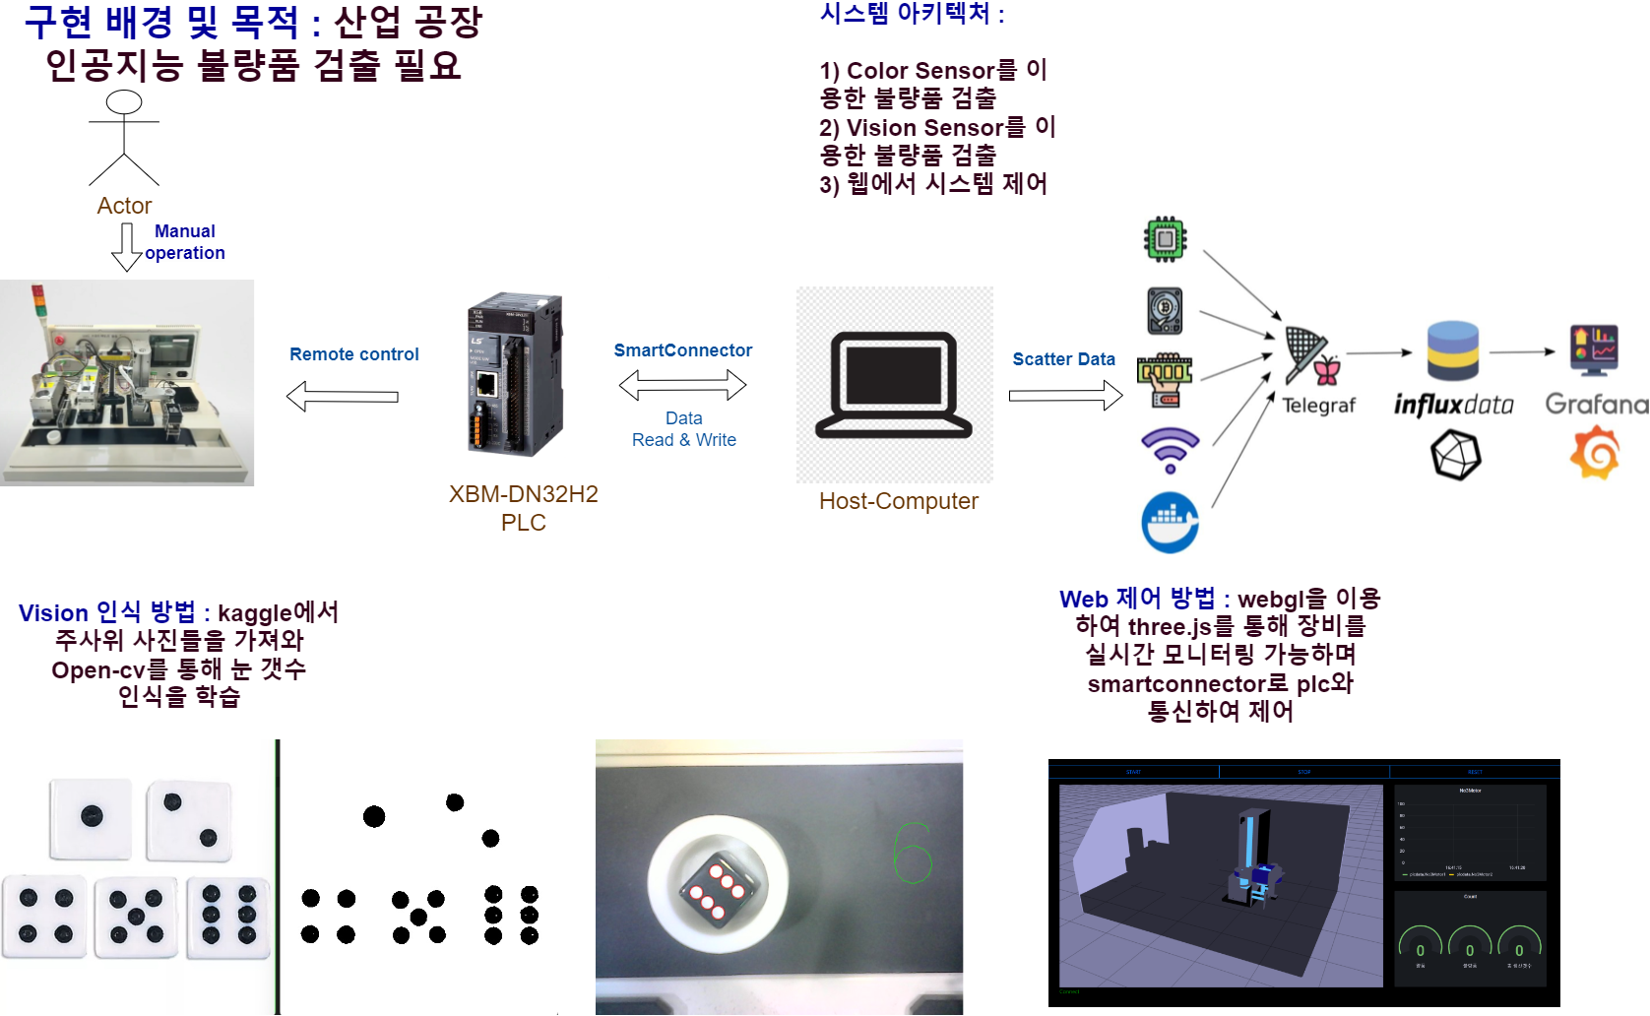
PLC Flow Diagram

Slide 26
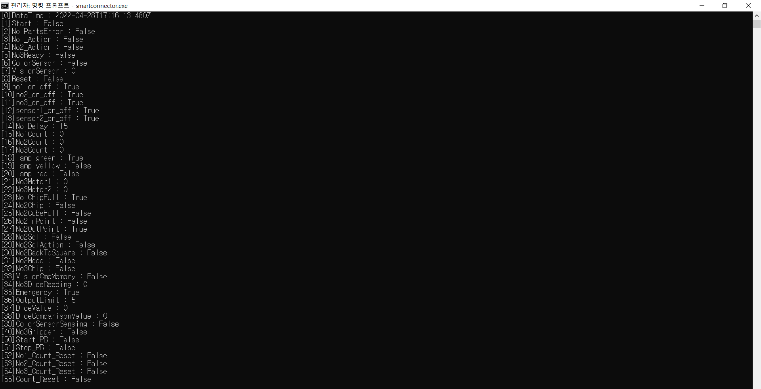
PLC Mqtt Data
PLC Part
Plc에서 변화하는 실시간
데이터를 Read

Slide 27
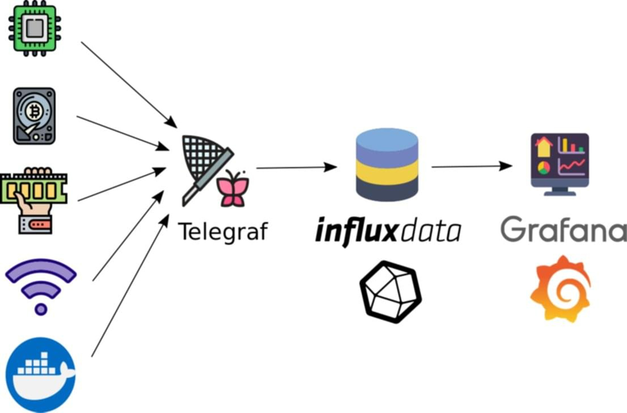
Data Collection & Storage
PLC Part
Plc에서 받은 데이터를 Telegraf를 이용하여 데이터를 수집하고 Influxdb에 저장
저장된 데이터를 Grafana로 웹에서 실시간 데이터 확인

Slide 28
Web Monitoring &Control
PLC Part
웹에서 실시간으로 장비와 데이터를 모니터링
&
버튼을 클릭하여 장비 제어

Slide 29
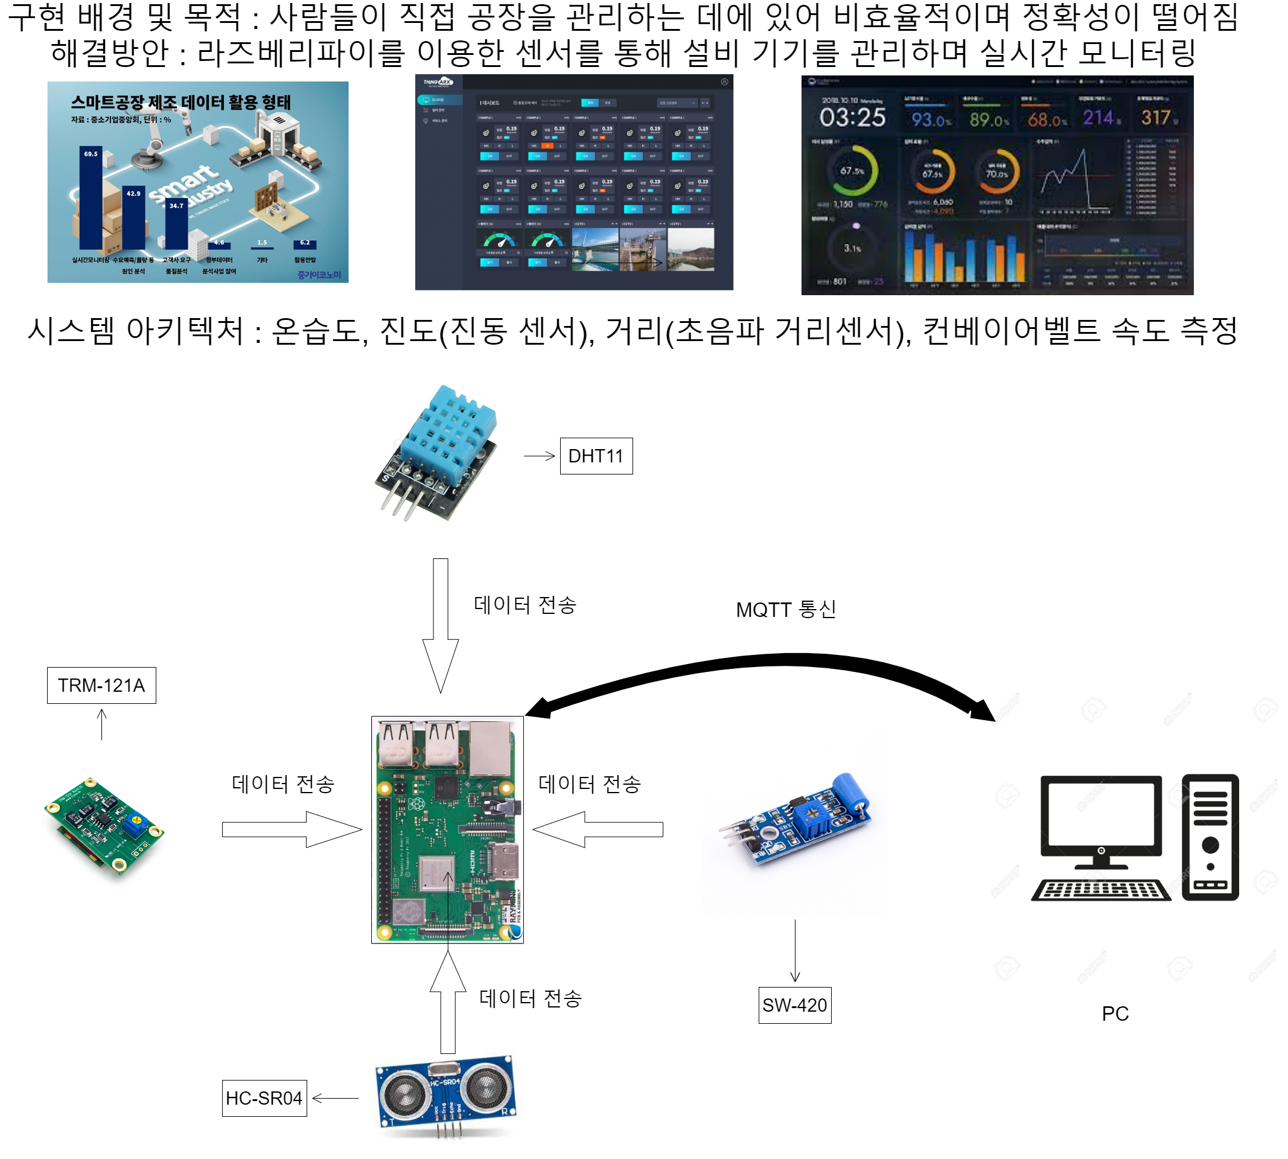
Raspberry pi
Flow Diagram(1)

Slide 30
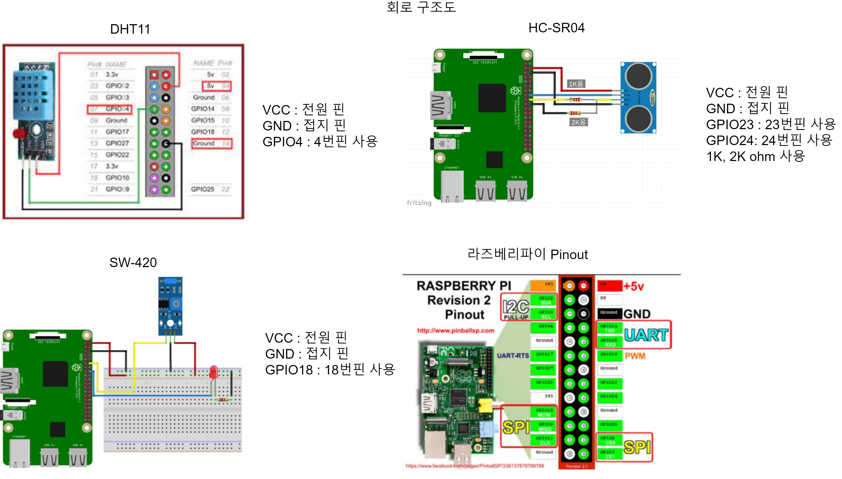
Raspberry pi
Flow Diagram(2)

Slide 31
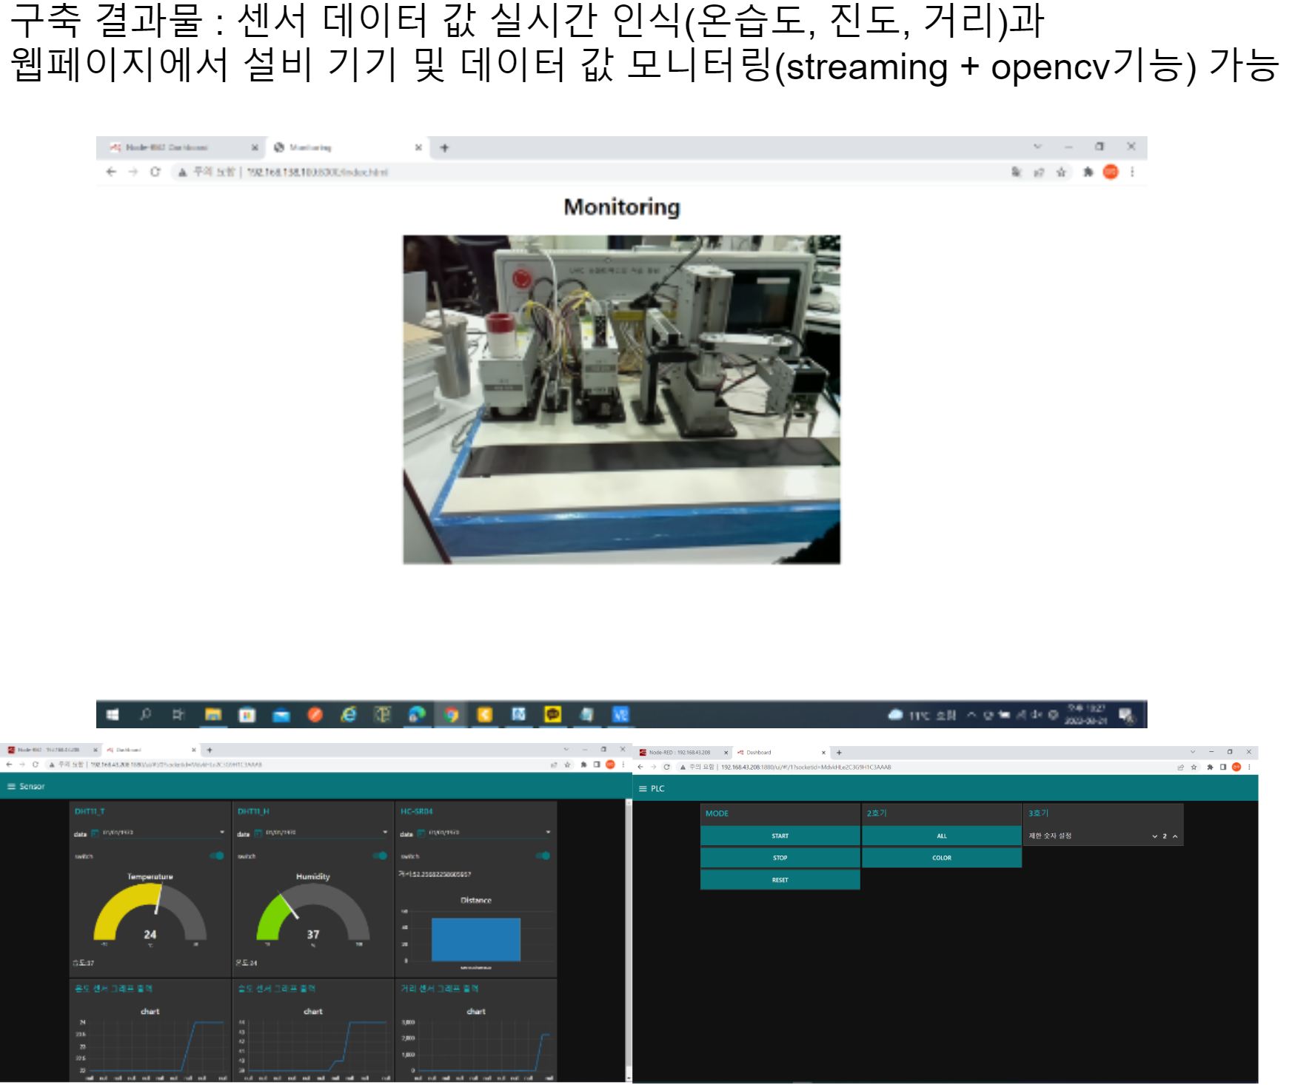
Raspberry pi
Flow Diagram(3)

Slide 32
WHAT SETS US APART?
온도에 의한 비상정지
습도에 의한 비상정지
Raspberry Pi를 이용해서 현재 온도 인식
온도가 30℃ 이상이 되면 비상정지
Raspberry Pi를 이용해서 현재 습도 인식
습도가 50% 이상이 되면 비상정지

Slide 33
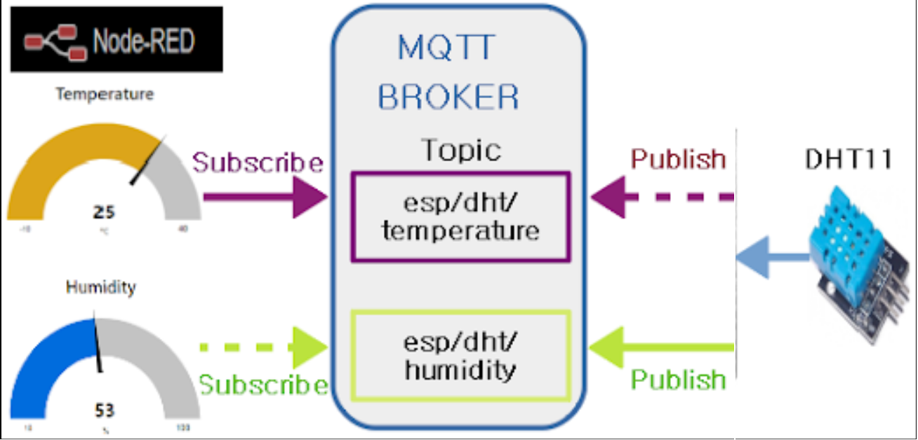
Raspberry pi Mqtt Method
Raspberry pi Part
Sensor에서 감지하는 데이터를 Raspberry pi Broker를 통해 Node-red로 웹에서 실시간 데이터를 모니터링

Slide 34
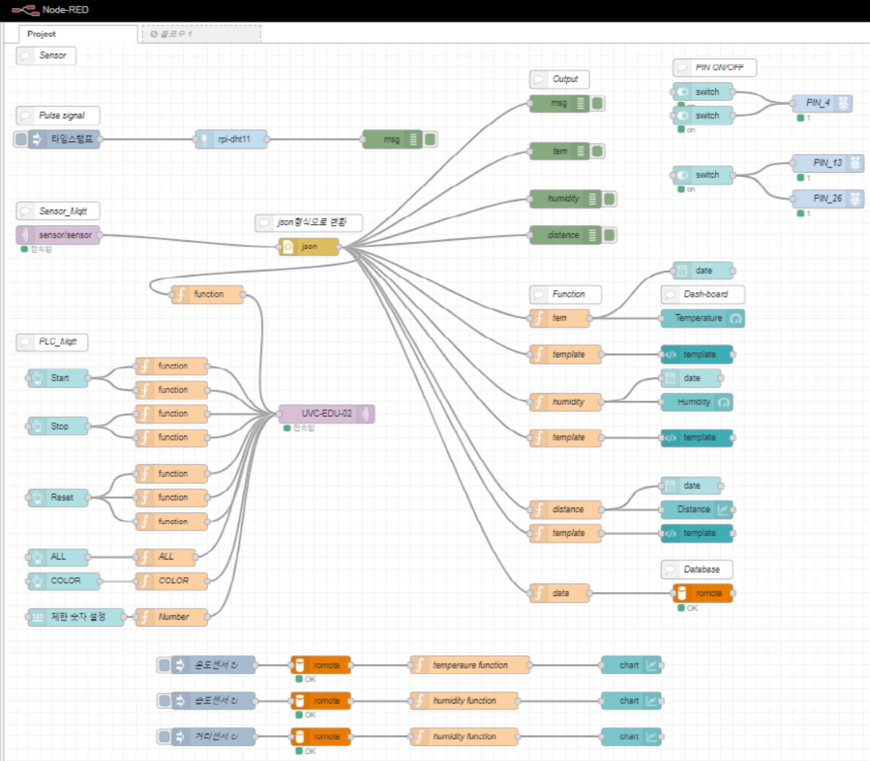
Node-red Dash-Board
Raspberry pi Part
Node-red를 통해 센서에서 받아오는 데이터를 실시간으로 MySQL에 저장 시키고, 대시보드 화면에 보여줍니다.
Node-red 대시보드에서 PLC에 Mqtt 데이터를 보내 제어도 가능

Slide 35
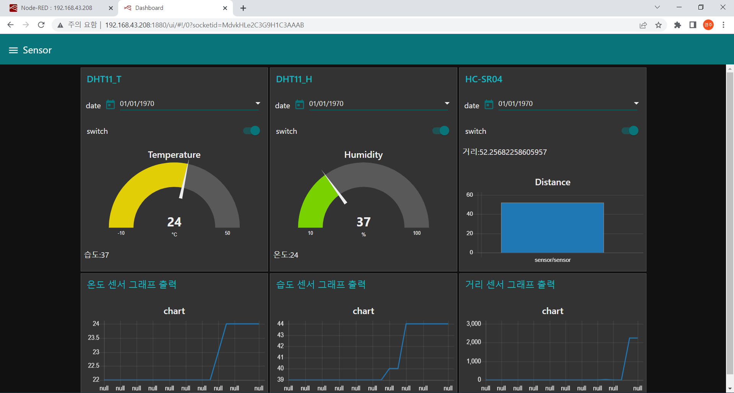
Mornitoring & Control
Raspberry pi Part
실시간 데이터 모니터링

Slide 36
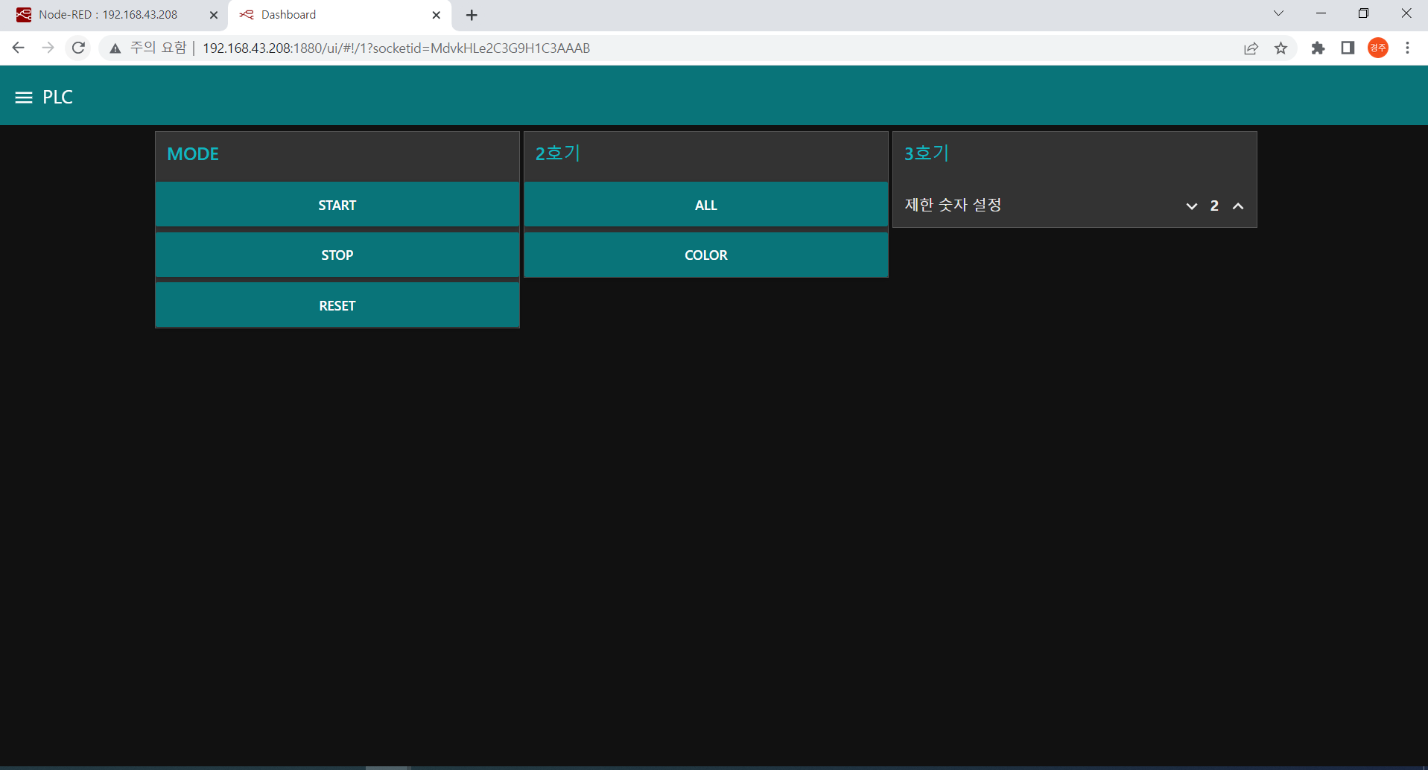
Mornitoring & Control
Raspberry pi Part
Plc 옵션 설정 및 제어

Slide 37

System Drive

Slide 38


마무리

